Slide 1
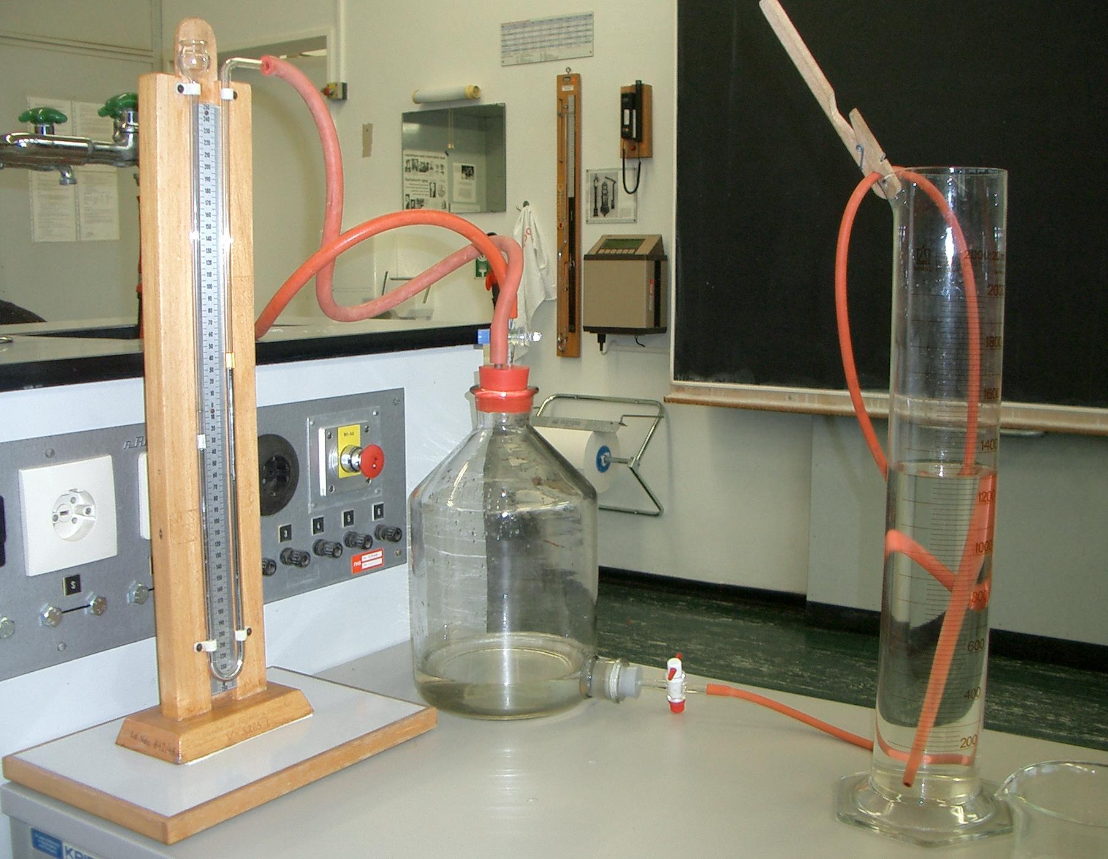
Physiklabor
Hinweise zum Physiklabor
WS19/20
Ulrich J. Schrewe

Slide 2
Zugang zu den Unterlagen
Microsoft Power Point Dateien mit Vorlesungsunterlagen
finden Sie als Web-Disk:
https://webdisk.hs-hannover.de
Oder über die Homepage:
http://schrewe.wp.hs-hannover.de
Fragen (jederzeit) auch per E-Mail:
ulrich.schrewe@hs-hannover.de

Slide 3
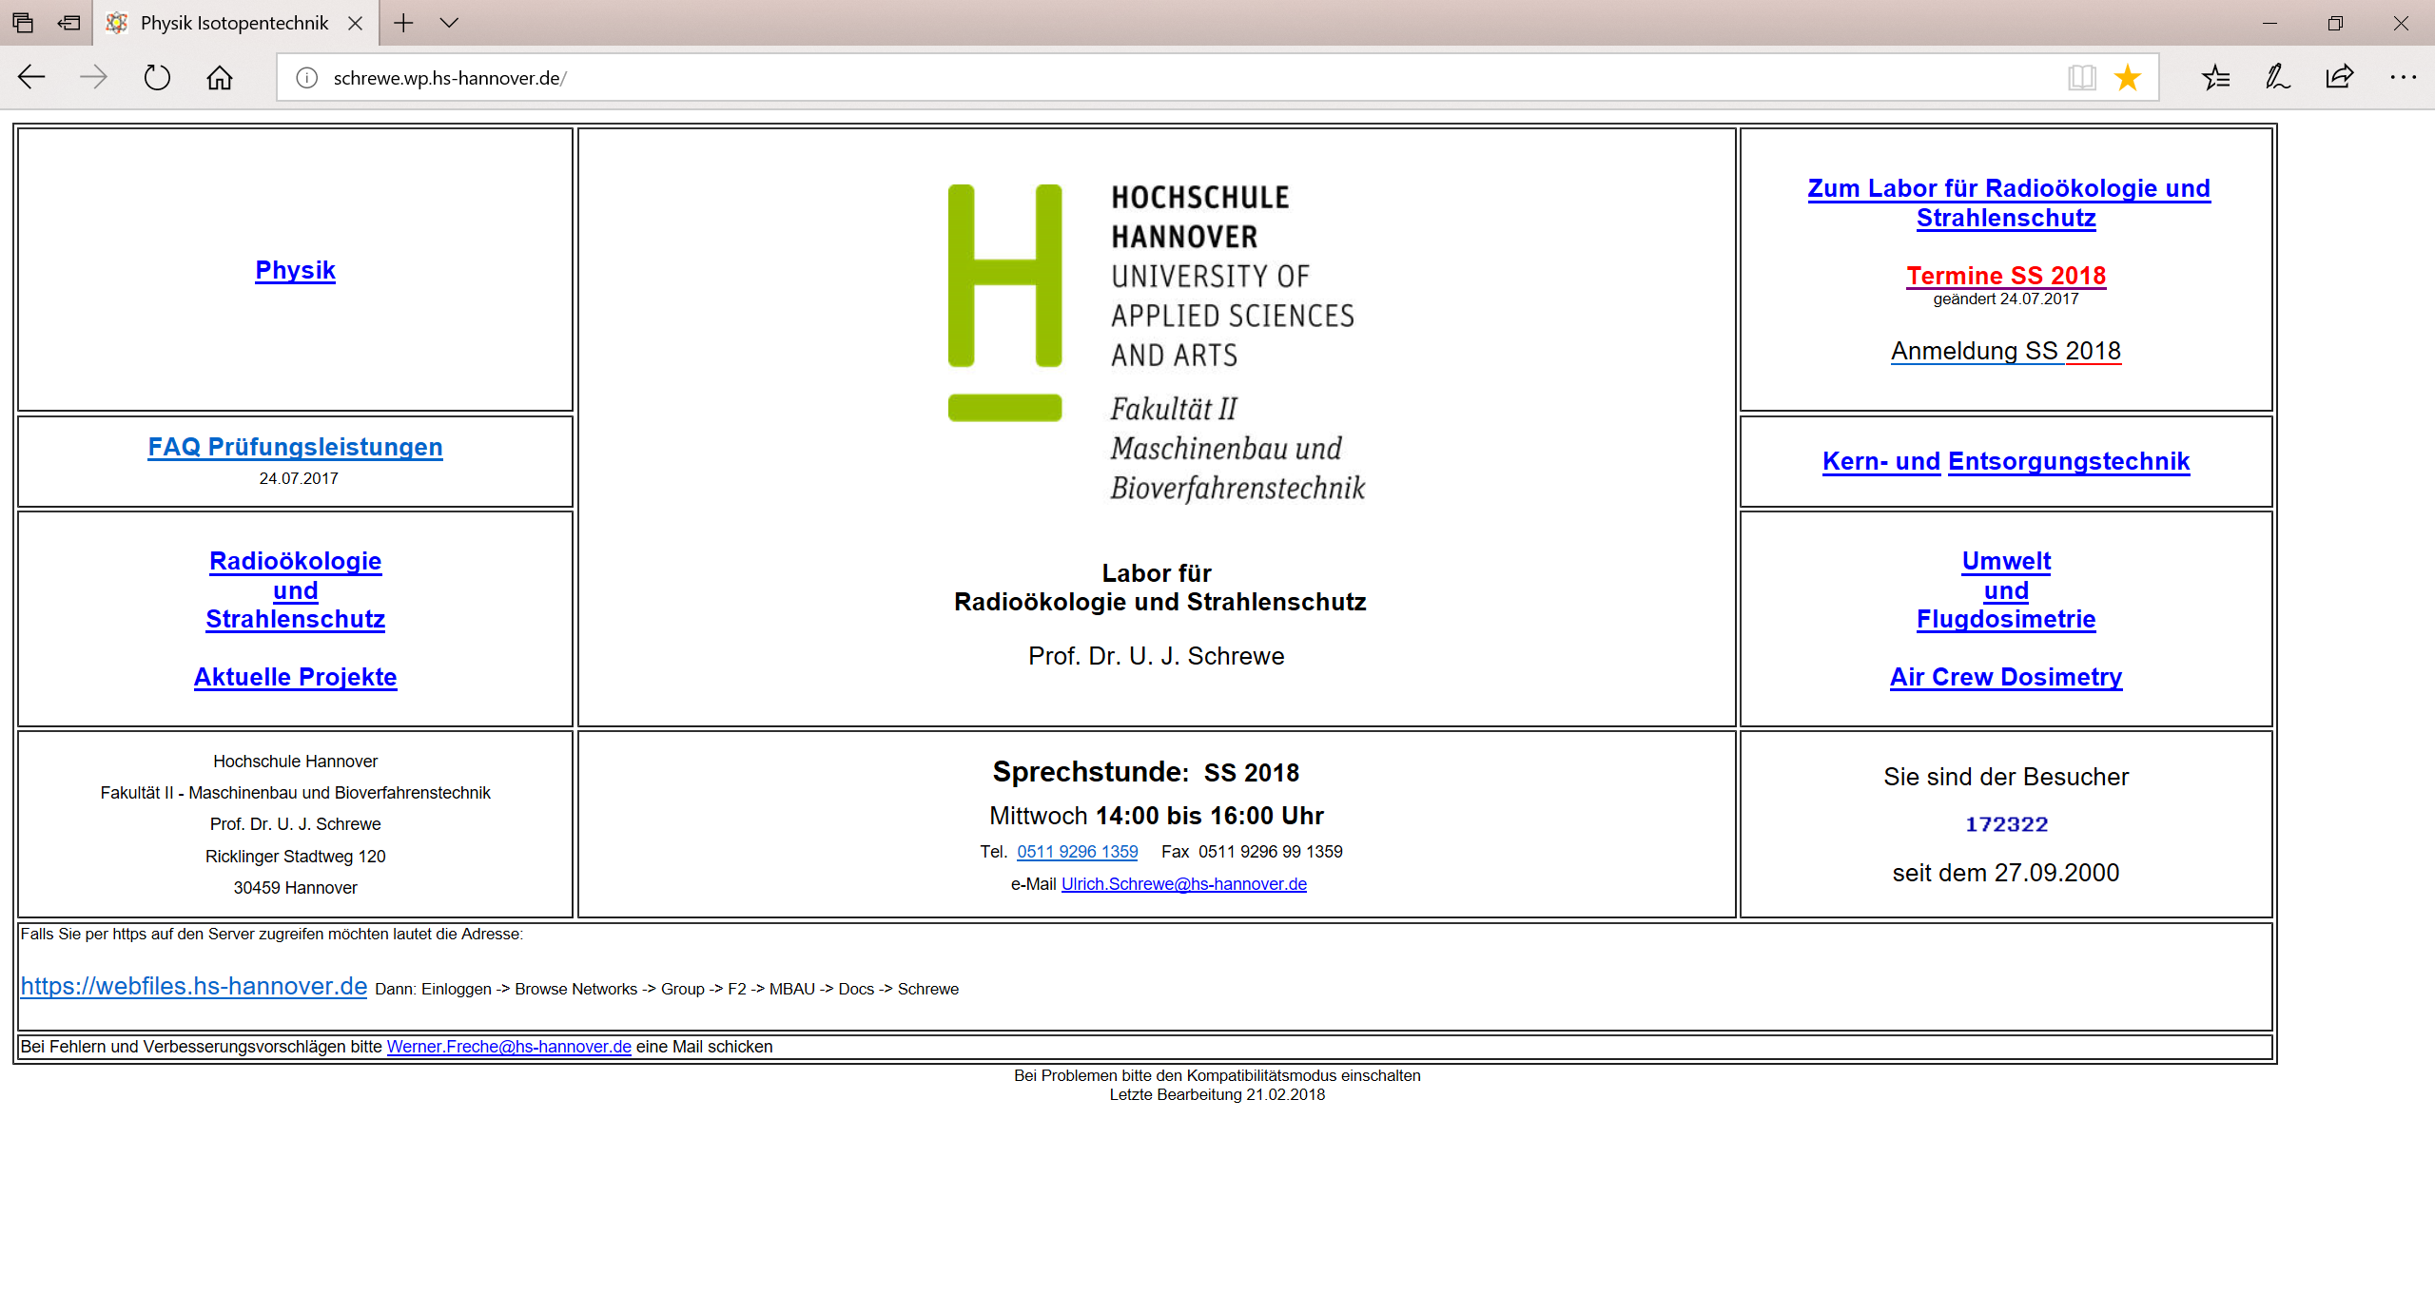
http://schrewe.wp.hs-hannover.de

Slide 4
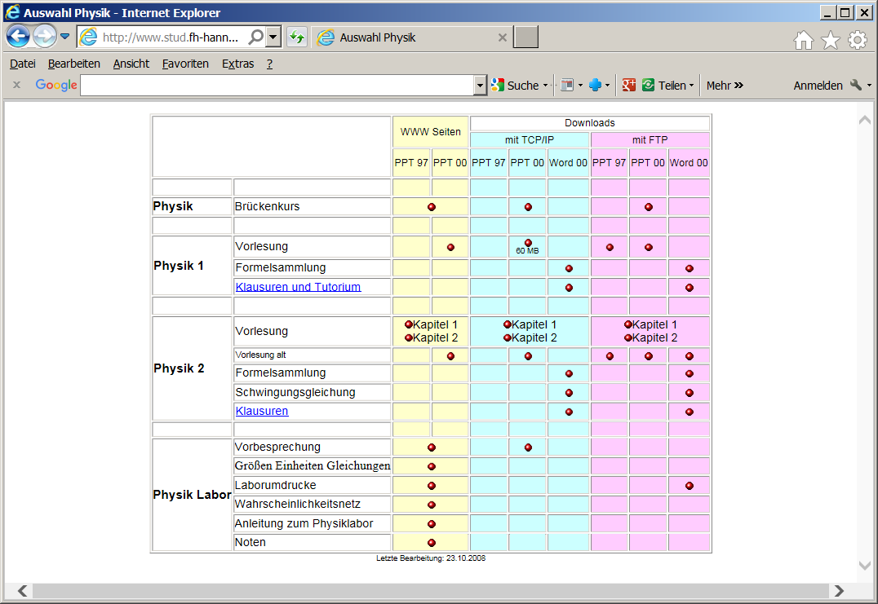
Unter „Physik“ finden Sie

Slide 5
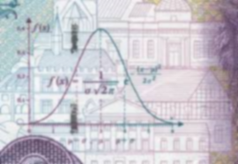
Physiklabor
Organisation
Messunsicherheiten
Anfertigung eines Versuchsberichtes

Slide 6
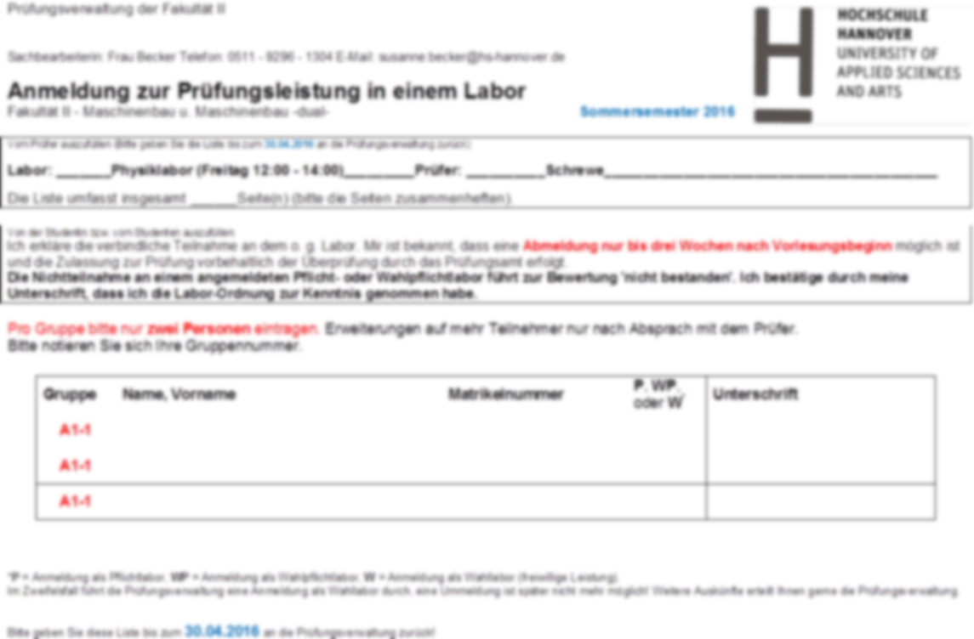
Physiklabor
1. Organisation

Slide 7
Teilnahmekriterien
Die Laborversuche setzen die Kenntnis wesentlicher Inhalte der Vorlesung Experimentalphysik II voraus.
Es macht wenig Sinn, am Labor teilzunehmen ohne zuvor die Vorlesung Experimentalphysik II zuvor gehört zu haben.
Prüfungsvoraussetzungen nach der ATPO bestehen nicht.
Falls mehr Anmeldungen als Laborplätze vorhanden sind, erhalten diejenigen bevorzugt einen Laborplatz, die an der Klausur Experimentalphysik II teilgenommen haben.

Slide 8
Termine der Gruppe A

Slide 9
Termine der Gruppe A1
Nach der Anmeldung werden in diese Tabelle die Matrikel-nummern der Teilnehmer eingesetzt

Slide 10
Termine der Gruppe A2
Nach der Anmeldung werden in diese Tabelle die Matrikel-nummern der Teilnehmer eingesetzt

Slide 11
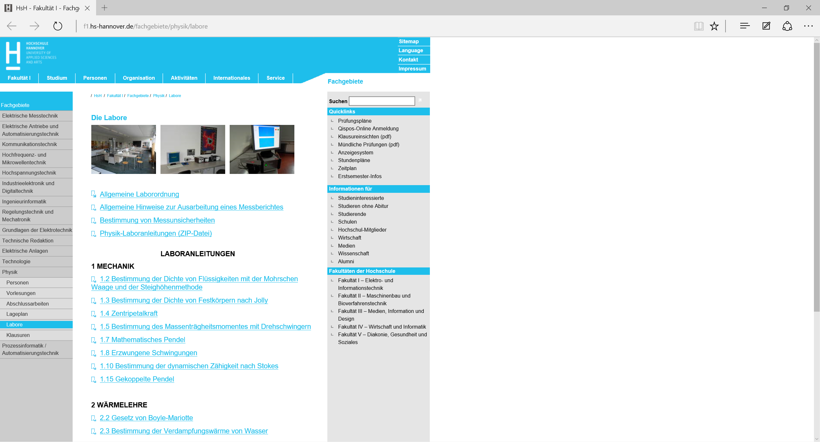
Laborumdrucke
https://f1.hsh-intern.hs-hannover.de/fachgebiete/physik/labore/index.html

Slide 12
Liste der Versuche

Slide 13
Regeln
Die Versuche werden in Gruppen mit jeweils zwei Personen ausgeführt (nur in Ausnahmen drei Personen).
Es müssen insgesamt 5 Versuche durchgeführt werden und pro Gruppe 5 Laborberichte (Gruppenberichte) angefertigt werden.
Alternativ können auch zwei Personen jeweils drei Einzelberichte abgeben (natürlich zu verschiedenen Versuchen).
Gruppenberichte werden gemeinsam bewertet, Einzelberichte einzeln.

Slide 14
Hinweise zu Laborberichte
Seit dem WS11/12 werden die Laborberichte handschriftlich in Hefte geschrieben.
Zusammengeheftete lose Blätter und gedruckte Berichte werden nicht akzeptiert.
Durch die handschriftliche Anfertigung des Berichtes hat sich die Qualität deutlich verbessert. Es werden Plagiatskontrollen durchgeführt. Umfangreiche Plagiate können nach der neuen ATPO zur Exmatrikulation führen.
Diagramme können eingelegt oder eingeklebt werden.
Bitte versehen Sie das/die Heft(e) stets mit den Namen und der Gruppennummer.

Slide 15
Verbindliche Anmeldung
Bitte beachten Sie, dass die Laborberichte handschriftlich in Hefte zu schreiben sind und die Teilnahme an den Vorbereitungsstunden und die Teilnahme an fünf Laborversuchen verbindlich ist.
Bei Krankheit müssen Laborversuch nachgeholt werden.
Bei Bedarf muss ein Extratermin vereinbart werden.
Die verbindlichen Anmeldungen werden jetzt durchgeführt. Mit der Unterschrift auf der verbindlichen Anmeldung bestätigen Sie die Kenntnisnahme der genannten Regelungen.

Slide 16
Formale Gestaltung
Laborberichte
Der Bericht sollte mit der Versuchsbezeichnung, dem Versuchsdatum und dem Datum der Berichterstellung beginnen.
Bei längeren Berichten ist ein Inhaltsverzeichnis sinnvoll.
Die Benennung der Kapitel und Abschnitte ist frei gestellt.
Am Ende sollten die Autoren mit Datumsangabe unterschreiben.
Oft werden „eidesstattliche Versicherungen zur Eigenständigkeit“ abgegeben. Es wird dringend abgeraten, einen Meineid abzugeben.

Slide 17
Empfehlungen zum Inhalt
1. Kurze, ganz auf die Probleme des Laborversuchs abgestimmte theoretische Einführung
2. Versuchsaufbau, möglichst mit Skizze
3. Versuchsdurchführung
4. Versuchsauswertung
5. Diskussion der Versuchsergebnisse
6. Zusammenfassung

Slide 18
Inhalte des Berichtes
Inhalte der Versuchsdurchführung:
Versuchsaufbau – Skizze, Geräte (Angabe der Inventarnummer!) Labordaten (Luftdruck, Temperatur, Luftfeuchte)
Versuchsablauf – kurze Beschreibung
Originalprotokoll – keine Abschriften!!
Versuchsauswertung – analog zu den vier Auswertungsschritte nach DIN 1319-3, Darstellung in Diagrammen, Diskussion,...

Slide 19
DIN 1319-3

Slide 20
Spezielle Hinweise
Formeln, die wiederholt verwendet werden, sollten nicht in jedem Bericht stehen:
Keine umfangreichen Zahlengleichungen:
Alle physikalischen Größen müssen mit den korrekten SI-Einheiten angegeben werden. Gilt auch für Tabellen und Diagramme! Vermeiden Sie alte Einheiten,
z. B nicht mmHg sondern Pa für den Druck.

Slide 21
Beispiel Messwertetabelle
Erweiterung sinnvoll für Darstellung der Ausgleichs-geraden
unabhängige Größe
abhängige Größe
Einheit y / Einheit x
Einheit y

Slide 22
Darstellung durch Excel

Slide 23
Überarbeitete Darstellung
Schriftgröße 18 pt
Schrift-größe 16 pt
„Theorie“ – Linie (ohne Punkte)
Experimentelle Daten – gut erkennbarer Punkte
Schrift-größe 16 pt
Schrift-größe 16 pt

Slide 24
Formale Gestaltung
1. Angaben physikalischer Größen erfordern Zahlenwert plus Einheit.
2. Diagramme erhalten eine Unterschrift
3. Tabellen erhalten eine Überschrift
4. Die Spalten oder Zeilen in den Tabellen erfordern die Angabe von Größe und Einheit
Achten Sie auf gut lesbare Gestaltung des Berichts

Slide 25
Regeln für einen guten Bericht
1. Schreiben Sie den Bericht selbst (und nicht ab)
2. Stellen Sie sich vor, einen „gebildeten“ Laien
über ihre Arbeit informieren zu wollen.
3. Vermeiden Sie unnötige Tabellen und Zahlen- angaben mit nicht-signifikanten Stellen.
4. Standardformeln (z. B. für Mittelwert, Unsicherheit....) müssen nicht im Bericht stehen.
5. Heben Sie die wichtigen Ergebnisse klar hervor.

Slide 26
Regeln für einen guten Bericht
Versuchen Sie, die wichtigsten Ergebnisse in Form von einfachen und übersichtlichen Diagrammen zu zeigen.
Achten Sie auf ausreichende Schriftgrößen, deutlich erkennbare Symbole und Linien.
Hinweis für die Praxis: Ein Ergebnis mir einer relativen Unsicherheit von 3-5% ist normal und bedarf keiner besonderen „Entschuldigung“. Wenn Sie hingegen besser als 1% gemessen haben wollen, müsste man dies sehr gut begründen.

